Slide 1
RANGKAIAN PENYEARAH GELOMBANG (RECTIFIER)
OLEH:
SRI SUPATMI,S.KOM

Slide 2
RANGKAIAN PENYEARAH (RECTIFIER)
Rangkaian penyearah gelombang merupakan rangkaian yang berfungsi untuk merubah arus bolak-balik (alternating current/AC) menjadi arus searah (Dirrect Current/DC).
Komponen elektronika yang berfungsi sebagai penyearah adalah diode, karena diode memiliki sifat hanya memperbolehkan arus listrik yang melewatinya dalam satu arah saja.
RANGKAIAN PENYEARAH TERBAGI ATAS:
RANGKAIAN PENYEARAH SETENGAH GELOMBANG
RANGKAIAN PENYEARAH GELOMBANG PENUH

Slide 3
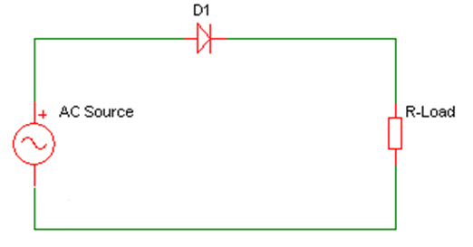
1.RANGKAIAN PENYEARAH SETENGAH GELOMBANG
Merupakan rangkaian penyearah sederhana yang hanya dibangun menggunakan satu diode saja, seperti diilustrasikan pada gambar berikut:

Slide 4
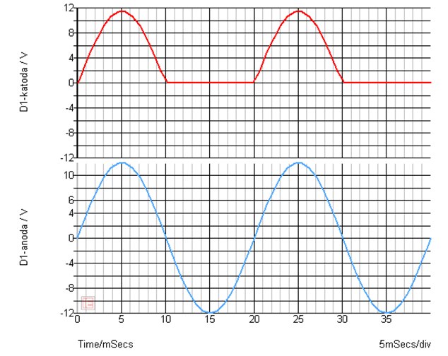
Prinsip kerja
Prinsip kerja dari rangkaian penyearah setengah gelombang :
pada saat setengah gelombang pertama (puncak) melewati diode yang bernilai positif menyebabkan diode dalam keadaan “forward bias” sehingga arus dari setengah gelombang pertama ini bisa melewati diode.
Pada setengah gelombang kedua (lembah) yang bernilai negative yang meyebabkan diode dalam keadaan “reverse bias” sehingga arus dan setengah gelombang yang kedua tidak bisa melewati diode.
Gambar hasil keluaran dari penyearah setengan gelombang :

Slide 5
Rangkaian penyearah setengah gelombang ini memiliki kelemahan pada kualitas arus DC yang dihasilkan.
Arus DC rata-rata yang dihasilkan dari rangkaian ini hanya 0,318 dari arus maksimumnya.
Nilai tegangan puncak input transformator:
Tegangan rata-rata DC pada penyearah setengah gelombang adalah:
Frekuensi output:

Slide 6
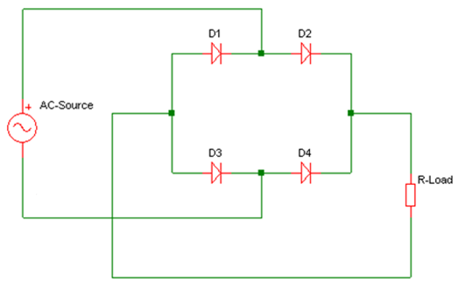
2. Rangkaian penyearah gelombang penuh
Rangkaian penyearah gelombang penuh dengan dioda bridge
Rangkaian diode jembatan adalah rangkaian penyearah gelombang penuh yang paling popular dan paling banyak digunakan dalam rangkaian elektronika.
Rangkaian diode jembatan menggunakan empat diode sebagai penyearah-nya, seperti terlihat pada gambar berikut :

Slide 7
Prinsip kerja
Prinsip kerja dari rangkaian diode jembatan ini adalah ketika arus setengah gelombang pertama terminal AC-source bagian atas bernilai positif, sehingga arus akan mengalir ke beban (R-load) akan melalui D2 (forward bias) dan dari R-load akan dikembalikan ke AC-source melalui D3.
Hal ini diperlihatkan pada ilustrasi gambar dibawah ini, dimana jalur arus yang disearahkan diberi warna merah.

Slide 8
Prinsip kerja
Sedangkan pada setengah gelombang kedua, terminal AC-source bagian bawah yang kini bernilai positif sehingga arus yang mengalir ke beban (R-load) akan melalui D4 (forward bias) dan dari R-load akan dikembalikan ke AC-source melalui D1.
Hal ini diperlihatkan pada ilustrasi gambar dibawah ini, dimana jlaur arus yang di searahkan diberi warna merah.

Slide 9
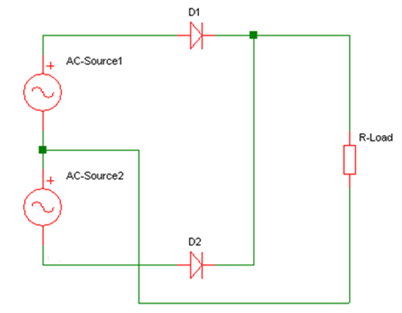
Rangkaian penyearah gelombang penuh dengan center tap
rangkaian penyearah gelombang penuh yang menggunakan “center tap design” digunakan pada sumber arus bolak-balik(AC) yang memiliki “Center Tap (CT)” contohnya pada transformator CT.
Pada rangkaian penyearah gelombang penuh “center tap design” hanya menggunakan dua diode sebagai penyearahnya.
Contoh penyearah “center tap design” diperlihatkan pada gambar berikut ini:

Slide 10
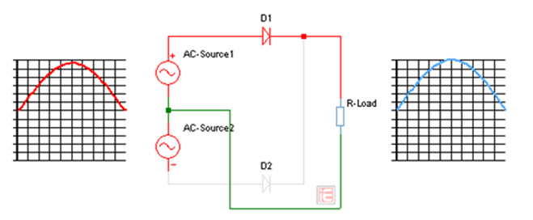
Prinsip kerja
Prinsip kerja dari rangkaian penyearah “center tap design” ini adalah pada suatu saat arus setengah gelombang pertama pada AC-source 1 bernilai positif, maka arus akan mengalir ke beban (R-load) melalui D1 (forward bias).
Sedangkan pada arus setengah gelombang pertama pada AC-source 2 bernilai negatif akan ditahan (blocking) oleh D2 (reverse bias) sehingga tidak dapat mengalir ke beban, hal ini diilustrasikan pada gambar berikut:

Slide 11
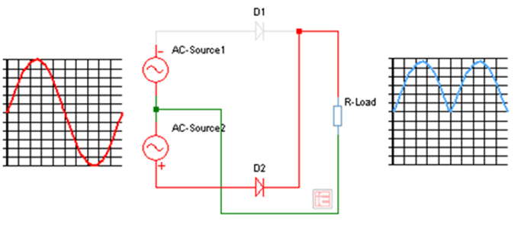
Prinsip kerja
Pada arus setengah gelombang kedua pada AC-source1 bernilai negative sehingga arus ditahan (blocking) oleh D1 (reverse bias) dan tidak dapat mengalir ke beban, tetapi sebaliknya pada saat arus setengah gelombang kedua pada AC-source2 bernilai positif, maka arus akan mengalir ke beban (R-load) melalui D2 (forward bias). Sehingga menghasilkan penyearah gelombang penuh dari AC ke DC, seperti diilustrasikan pada gambar berikut:

Slide 12
Tegangan rata-rata DC pada penyearah sinyal gelombang penuh:
Frekuensi output:
Arus DC rata-rata yang dihasilkan dari rangkaian penyearah gelombang penuh ini adalah dua kali dari arus rata-rata yang dihasilkan oleh penyearah setengah gelombang yakni: IAV=0,637.Imax

Slide 13
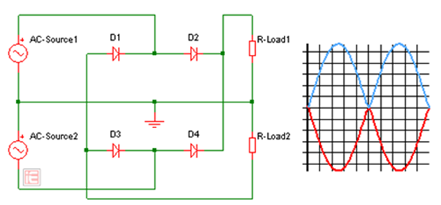
Lau bagaimana jika sumber arus bolak-balik(AC) dengan CT di searahkan oleh rangkaian penyearah diode jembatan??? Hasilnya akan diperoleh dua arus searah (DC) dengan dua polaritas berbeda atau biasa disebut sebagai penyearah gelombang penuh polaritas ganda.
Dari rangkaian diatas dapat dihasilkan arus searah (DC) dengan dua polaritas yang berbeda yakni (+) VDC dan (-)VDC.
Biasanya penyearah jenis ini banyak digunakan pada rangkaian catu daya penguat suara (audio amplifier)

Slide 14
transformator
Trafo tenaga / trafo daya terdapat pada P5A berfungsi untuk menyediakan macam – macam tegangan sekunder.
Trafo input. Mempunyai lilitan primer dan lillitan sekunder. Dengan mengunakan inti teras / besi. Lilitan sekundernya mempunyai center tap, digunakan untuk penyesuai inpedansi atau pembalik fasa.
Trafo output digunakan pada trafo penerima dipasang sebagai penghubung rangakain penguat akhir dengan loud speaker dan dapat pula menyesuaikan impedansi penguat dengan impedansi speaker yang digunakan.
Tfrao frekwensi menengah biasa disebut Trfao MF,biasanya untuk melewatkan frekwensi 455 KHz pada peneriam radio AM,biasanya memakai inti ferit.
Trfao frekwensi tinggi disebut juag trafo HF, intinya dari serbuk besi / ferit. Sering disebut spool antena atau spool osilator untuk radio oenerima biasanya sebagai penala atau osillator.

Slide 15
Berikut adalah rumus untuk menentukan tegangan , arus dan lilitan pada sebuah trafo.
Contoh :
Jika diketahui :
UP : 220 V
NP : 734 lilit
NS : 80 lilit
Hitung tegangan sekunder trafo (US):
Jawab:
Menghitung arus sekunder trafo:
Menghitung daya trafo:

